Slide 1
Коллекторский бизнес сегодня: тенденции и Пути развития
Выполнил: Шишкин Александр Сергеевич
Научный руководитель: Кириленко Виктория Сергеевна
Группа: УГП-Г21

Slide 2
С развитием рынка потребительского кредитования в России работа по взысканию долгов перестала носить индивидуальный характер. Коллекторский бизнес стремительно развивается, усложняется, у него появляются новые формы и направления

Slide 3
Банки обращаются к коллекторам за помощью в возврате сложных долгов, когда уже исчерпаны свои механизмы воздействия.

Slide 4
Услуги коллекторских агенств востребованы, ведь неплатежи, про- срочки оплаты кредитов, услуг и товаров, да и просто недобросовестное партнерство присутствуют практически во всех видах бизнеса

Slide 5
Выступая посредником между кредитором и должником, коллекторы за свою работу получают вознаграждение. Долг же при этом продолжает числиться на балансе кредитора. В данном случае с коллекторами заключает- ся агентский договор на оказание услуг по сбору долгов.

Slide 6
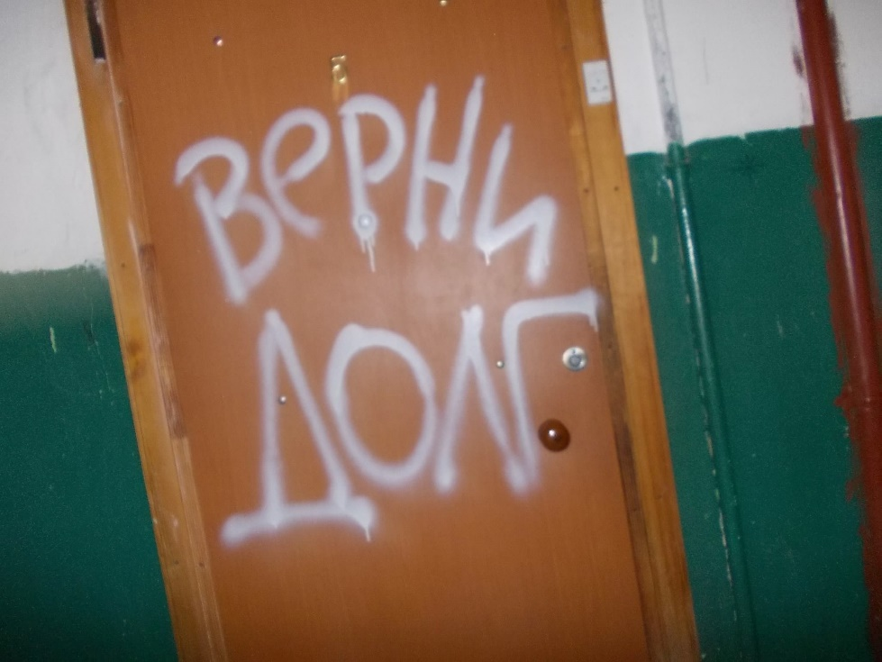
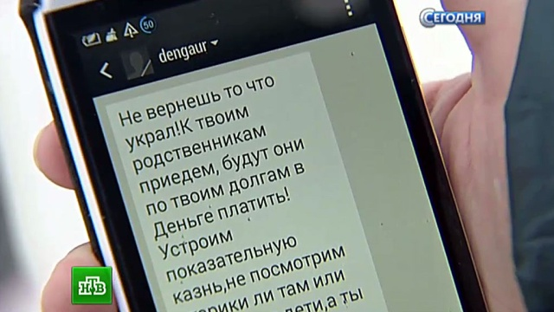
Отсутствие правового регулирования деятельности коллекторов приводит к массовым нарушениям

Slide 7
Затронутая проблема представляется весьма актуальной как для самих кредитных организаций, так и для их клиентов и нуждается в законодательном урегулировании

Slide 8
Спасибо за внимание!

